Slide 1

复变函数与积分变换
——第六讲
贵州大学计算机科学与技术学
潘平
电话：13078569531
邮箱：panping_17@163.com
贵州大学计算机科学与技术学院潘平

Slide 2
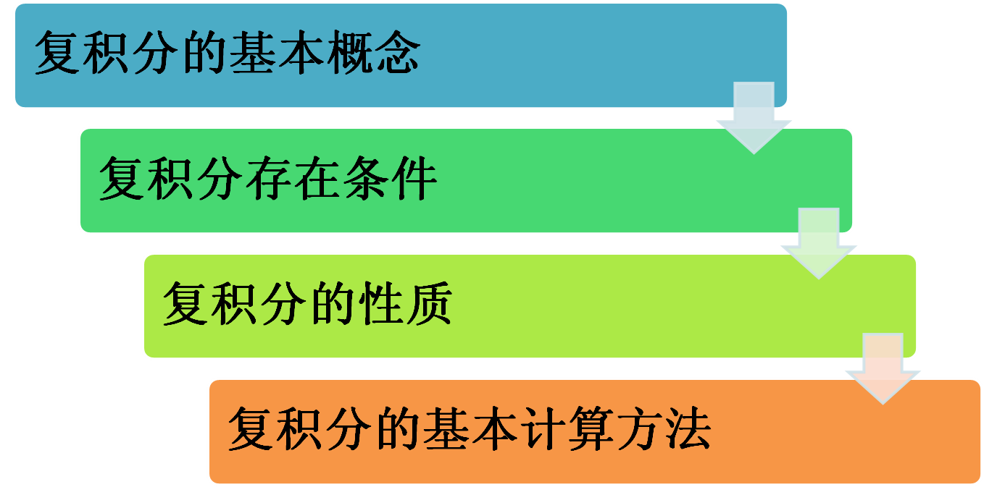
目 录
贵州大学计算机科学与技术学院潘平

Slide 3

复积分的概念
定义
有向曲线：设C为平面给定的一条光滑（或按段光滑）的曲线，如果选定C的两个可能方向的一个作为正方向（或正向），则我们就把C称为有向曲线．与曲线C反方向的曲线记为
简单闭曲线正向：
当曲线上的点P顺此方向前进时，邻近P点的曲线内部始终位于P点的左方，
这时曲线方向称为正方向。
（右手法则）

Slide 4

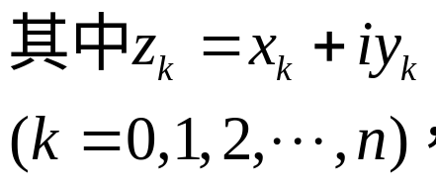










定义1：
C为区域D内起点为A终点为B的一条有向光滑的简单曲线．

Slide 5




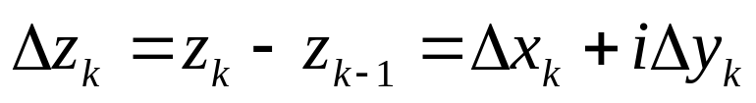
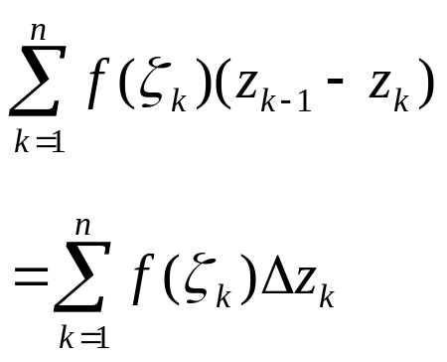

（2）取点：在每个弧段 上 任取一点
则：
其中：
（2）作和：

Slide 6
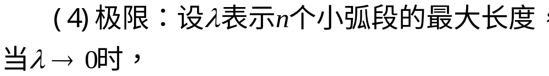
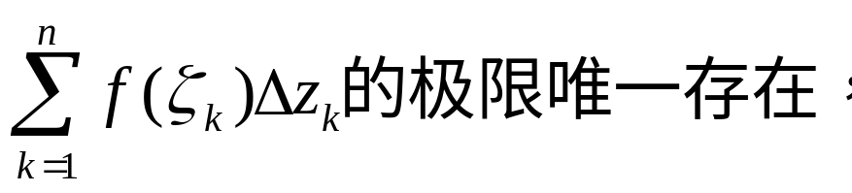

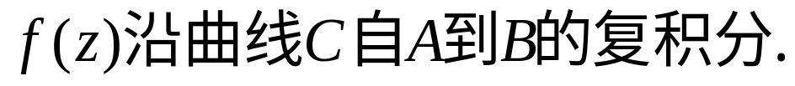
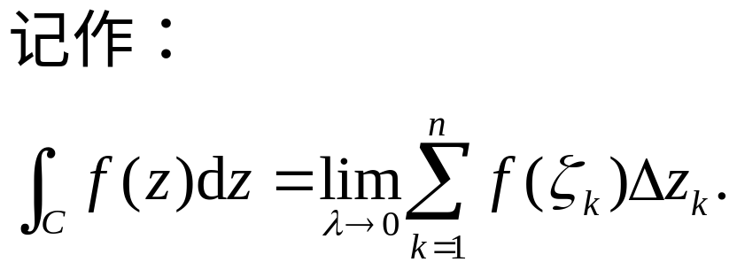
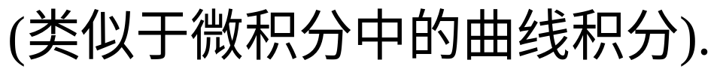

Slide 7
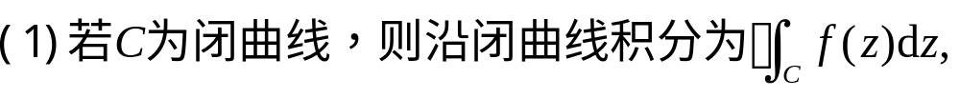
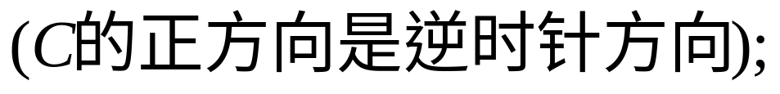
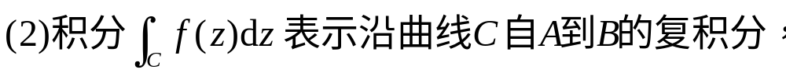
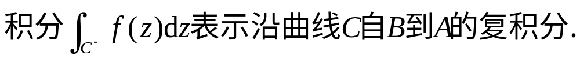
说明：

Slide 8
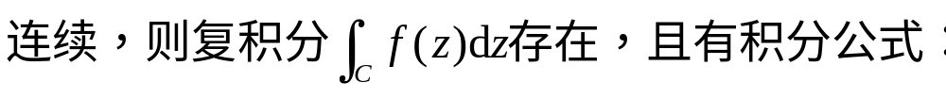
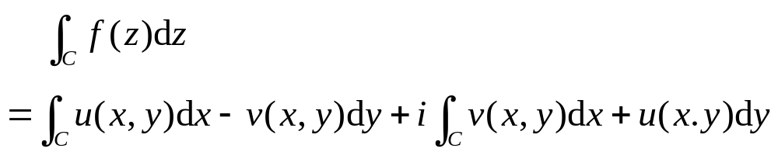
复积分存在条件及其计算公式
定理1：

Slide 9
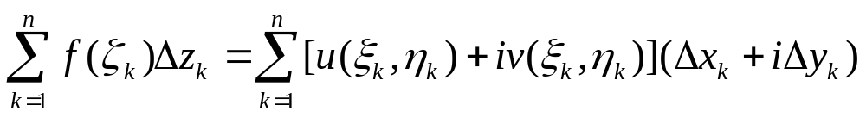
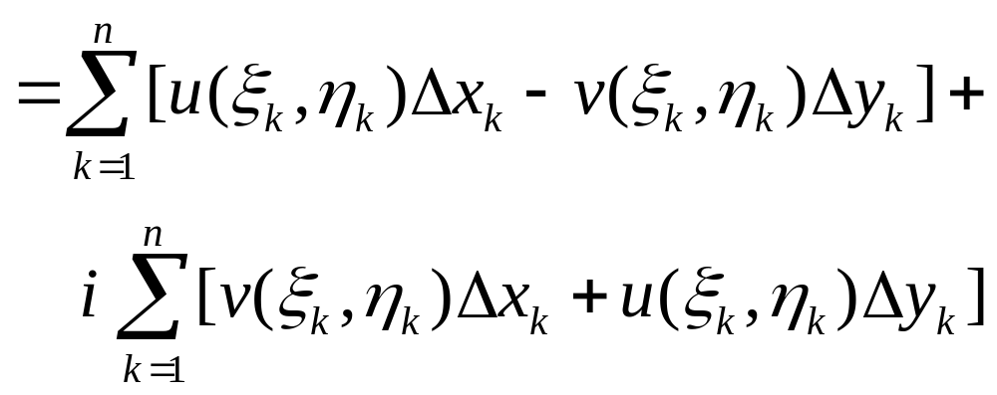
证明：

Slide 10
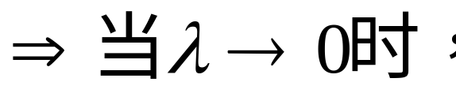
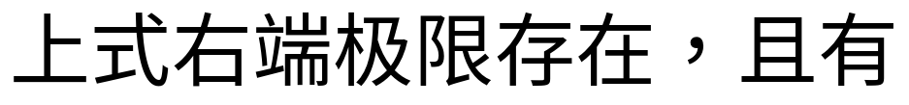
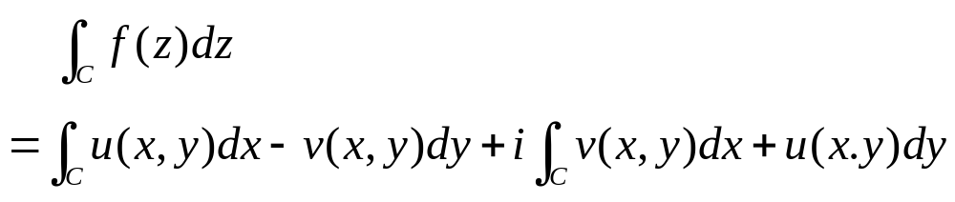

Slide 11
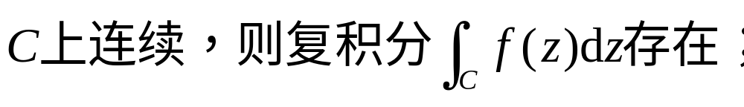
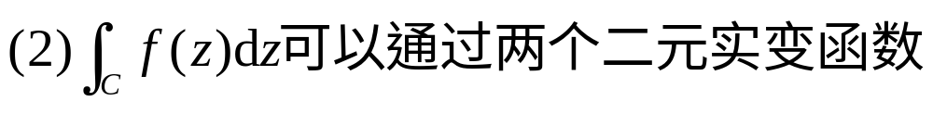
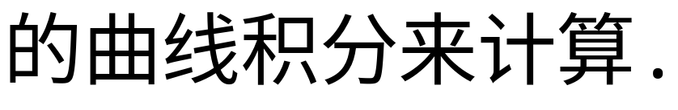
说明：

Slide 12
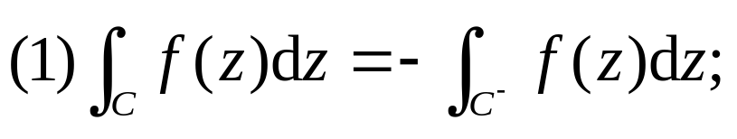
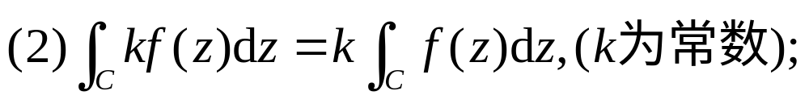
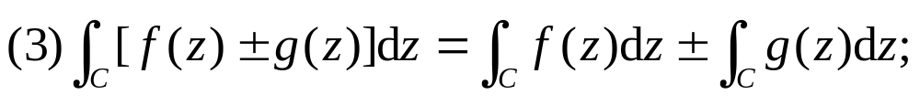
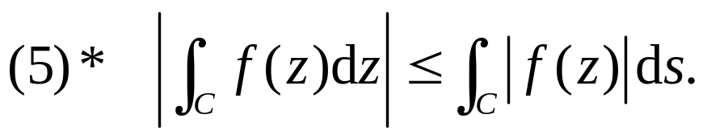
复积分的性质
因为复积分的实部和虚部都是曲线积分，因此，曲线积分的一些基本性质对复积分也成立．

Slide 13
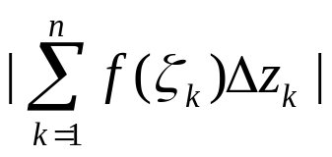
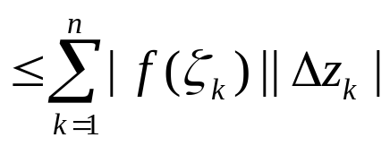
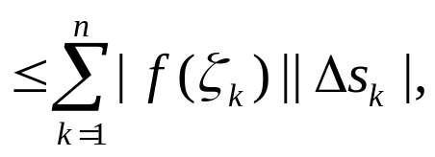

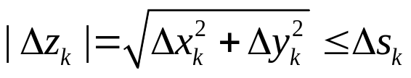
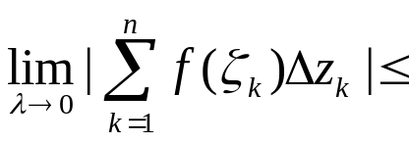
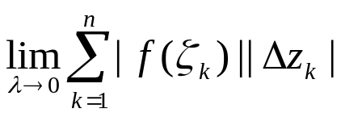
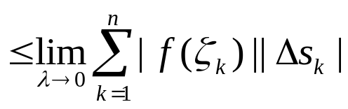
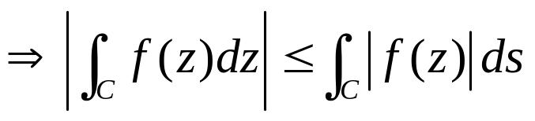
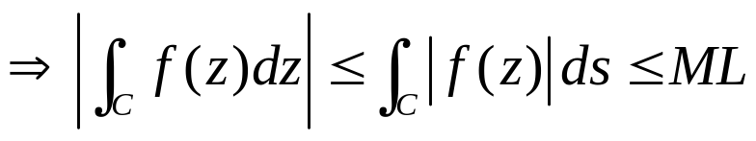
证明性质（5）：
（估值不等式）

Slide 14
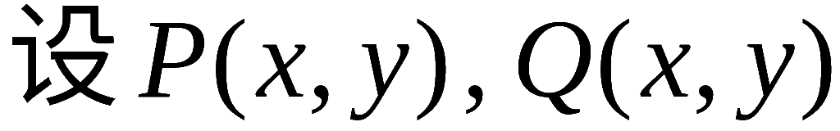
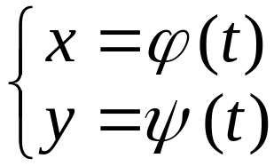

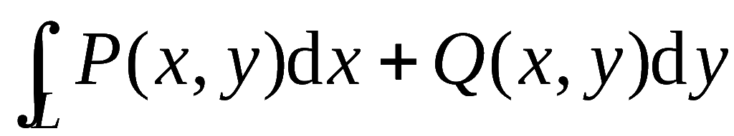
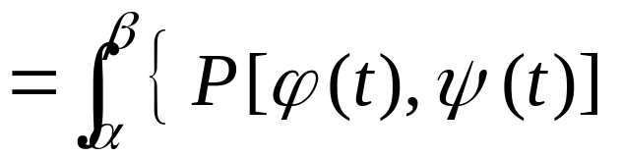




回顾:对坐标的曲线积分的计算法
在有向光滑弧 L 上有定义且
连续,
L 的参数方程为
则有：
注：积分下限的参数值对应曲线的起点，积分上限的参数值对应曲线的终点（下限不一定要小于上限）。

Slide 15

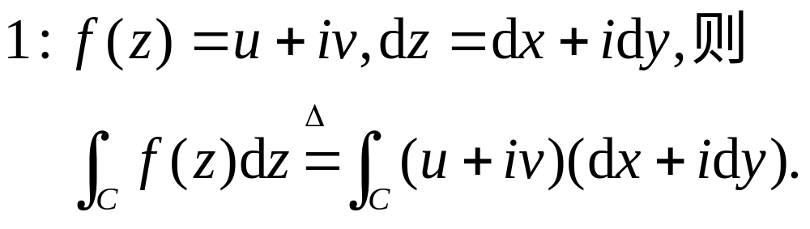
复积分的基本计算方法
注：在已知曲线C的方程的条件下适合用以下方法计算复积分。

Slide 16
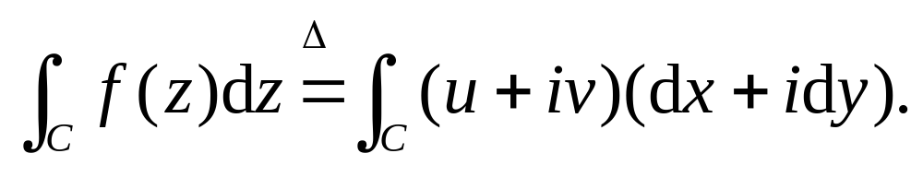
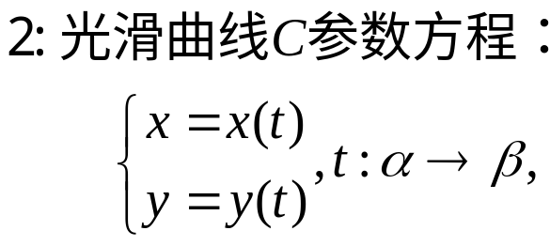
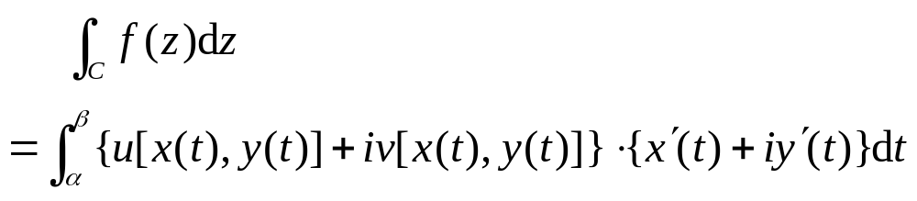
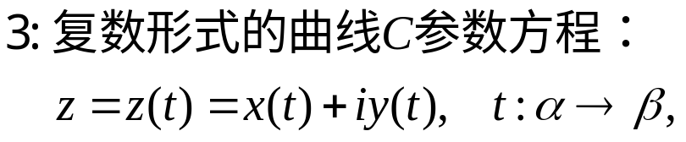
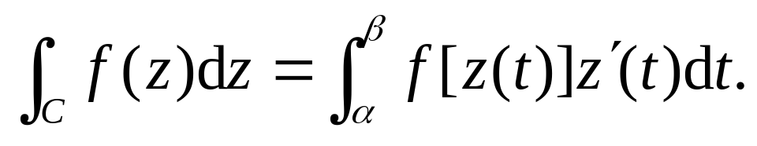

Slide 17
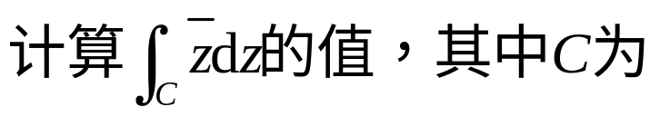
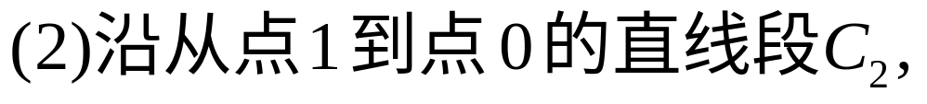

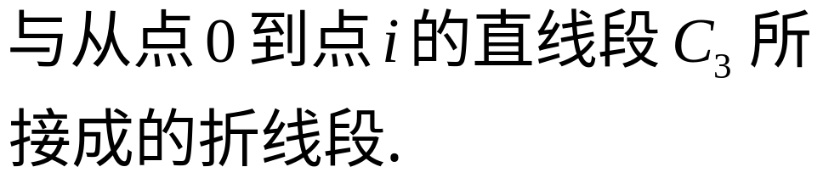

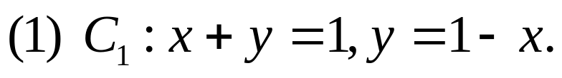




例：
解：法一（曲线的实方程）

Slide 18









Slide 19



解：法二（ 曲线的复方程）（p56）
注：由此题可以看出，尽管起点、终点都一样，由于沿不同的曲线积分，积分值是不同的，积分与路径有关。

Slide 20




例：
解：

Slide 21



解：
注意：由此题可以看出，尽管起点、终点都一样，但沿不同的曲线积分，积分值是不同的，积分与路径有关．

Slide 22







例：
解：

Slide 23





解：
注意：此题说明，沿不同的路径积分的结果是相同的，即积分与路径无关，

Slide 24




例：
解：

Slide 25







Slide 26


综上所述：
注：这个积分结果以后常用，它的特点是：积分结果与圆周的中心和半径无关．

Slide 27




例：
解：

Slide 28





Slide 29







例：
证明：

Slide 30







复积分的计算方法可总结为：
方法一 化为第二类曲线积分
(推导?)
进一步可化为定积分或者二重积分。
方法二 直接化为定积分
设曲线
其中，

Slide 31














例
计算
其中 C 为(如图)：
(1)
(2)
(3)
y
i
C₄
解
(1) 曲线 C₁ 的方程为
C₃
C₂
曲线 C₂ 的方程为
C₁
1
x

Slide 32










例 计算积分
(n是整数),
其中C是圆周:
的正向.
解
积分路径的参数方程为

Slide 33








Slide 34
谢谢！
贵州大学计算机科学与技术学院潘平

